Slide 1

Báo cáo khóa luận tốt nghiệp
Xây dựng website thương mại và học tập trực tuyến V-learning
tích hợp thanh toán trực tuyến và bảo mật cao
GVHD: T.S Lê Tân
Thành viên:
Nguyễn Hữu Thắng
Trần Hữu Khiêm
Trần Duy Long
Nguyễn Bá Thế Viễn
Nguyễn Dương Trường Vũ
Notes:
Xin chào hội đồng, thầy cô và các bạn.
Em xin đại diện nhóm báo cáo về đề tài: Xây dựng website thương mại và học tập trực tuyến V-learning tích hợp thanh toán trực tuyến và bảo mật cao.

Slide 2
Thành viên dự án
Nguyễn Hữu Thắng | Scrum master, product owner
Trần Hữu Khiêm | Member
Trần Duy Long | Member
Nguyễn Bá Thế Viễn | Member
Nguyễn Dương Trường Vũ | Member
Notes:
Nhóm gồm có: [đọc tên các thành viên],

Slide 3
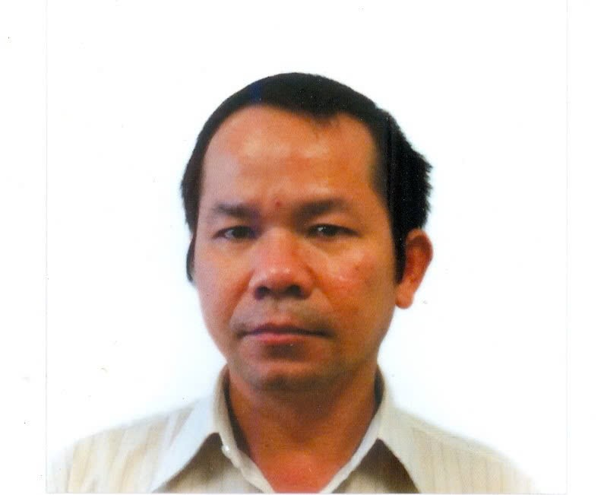
Mentor
GVHD: T.S Lê Tân
Giảng viên khoa CNTT - ĐH Duy Tân Email: ltan@vku.udn.vn
Notes:
Và nhóm được hướng dẫn bởi GVHD, Giảng viên Khoa CNTT, TS. Lê Tân.

Slide 4
Mục lục
1.
01
Tổng quan dự án
6.
Testing
Mô tả quy trình
Prototype
2.
7.
Kế hoạch dự án
Quản lý
3.
8.
Yêu cầu
9.
Reflection
4.
Database
10.
Demo
5.
Notes:
Báo cáo sẽ gồm 10 phần chính

Slide 5
01
Tổng quan dự án
Notes:
Phần đầu tiên, em xin giới thiệu qua dự án

Slide 6
Giới thiệu
Bối cảnh công nghệ phát triển nhanh chóng và xu hướng chuyển đổi số ngày càng mạnh mẽ, học tập trực tuyến đã trở thành một hình thức phổ biến và thiết yếu
Website V-learning ra đời nhằm đáp ứng nhu cầu ngày càng tăng cao, mang đến môi trường học tập thuận lợi cho cả học viên và giảng viên
Notes:
Trong bối cảnh công nghệ phát triển nhanh chóng và xu hướng chuyển đổi số ngày càng mạnh mẽ, học tập trực tuyến đã trở thành một hình thức phổ biến và thiết yếu. Đặc biệt sau đại dịch COVID-19, nhu cầu học online tăng cao do tính linh hoạt, tiết kiệm chi phí và khả năng tiếp cận kiến thức mọi lúc, mọi nơi.
Xuất phát từ thực tế đó, nhóm chúng em thực hiện đồ án xây dựng website thương mại và học tập trực tuyến V-learning – một nền tảng tương tự như Udemy. Website cho phép người dùng tạo, đăng bán và tham gia các khóa học trực tuyến; .Mục tiêu của đồ án là mang đến một hệ thống học tập hiện đại, thân thiện và hiệu quả cho cả giảng viên lẫn học viên.

Slide 7
Chức năng tổng quát
Học viên: Đăng ký, tìm kiếm, xem chi tiết khóa học, thanh toán, xem nội dung bài giảng, quản lý tài khoản
Giảng viên: Đăng tải khóa học, quản lý khóa học, quản lý ví điện tử
Quản trị viên (admin): Quản lý các nội dung : người dùng, khóa học, mã giảm giá, yêu cầu rút tiền, nội dung học,…
Root: Quản lý toàn bộ hệ thống
Notes:
Hệ thống có 4 vai trò chính: Học viên, Giảng viên, Admin, Root.
Đối với học viên, là người dùng chính của website, họ có thể thực hiện các tác vụ bình thường chính như ….
Và giảng viên, các chức năng của giảng viên sẽ được kế thừa từ học viên, nhưng sẽ có thêm chức năng dành riêng cho dạy học như …
Để quản trị hệ thống, các quản trị viên (admin) sẽ có các chức năng ….
Và cuối cùng là root, là vai trò cao nhất có quyền quản lý toàn bộ hệ thống

Slide 8
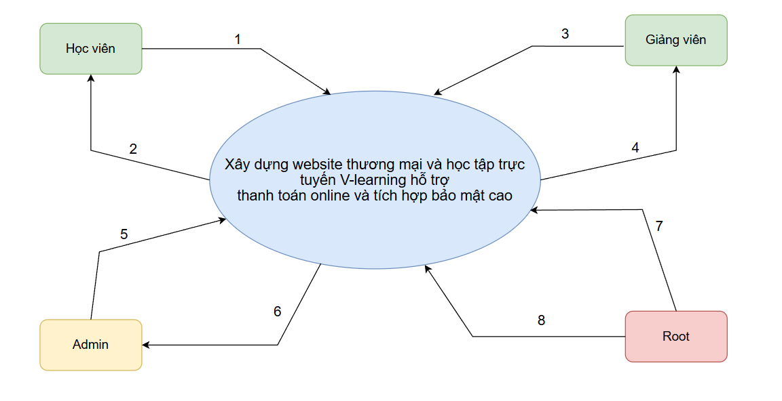
02
Notes:
Sơ đồ hoạt động mức ngữ cảnh Để có cái nhìn tổng thể về cách hệ thống tương tác với các tác nhân bên ngoài, em đã chuẩn bị một sơ đồ hoạt động mức ngữ cảnh
Ở giữa là hệ thống website V-learning, đóng vai trò trung tâm.
Bao quanh là 4 tác nhân chính và đều giao tiếp hai chiều với hệ thống

Slide 9
Mô tả quy trình
02
Notes:
Ở Phần này em sẽ trình bày về quy trình phát triển phần mềm mà nhóm áp dụng

Slide 10
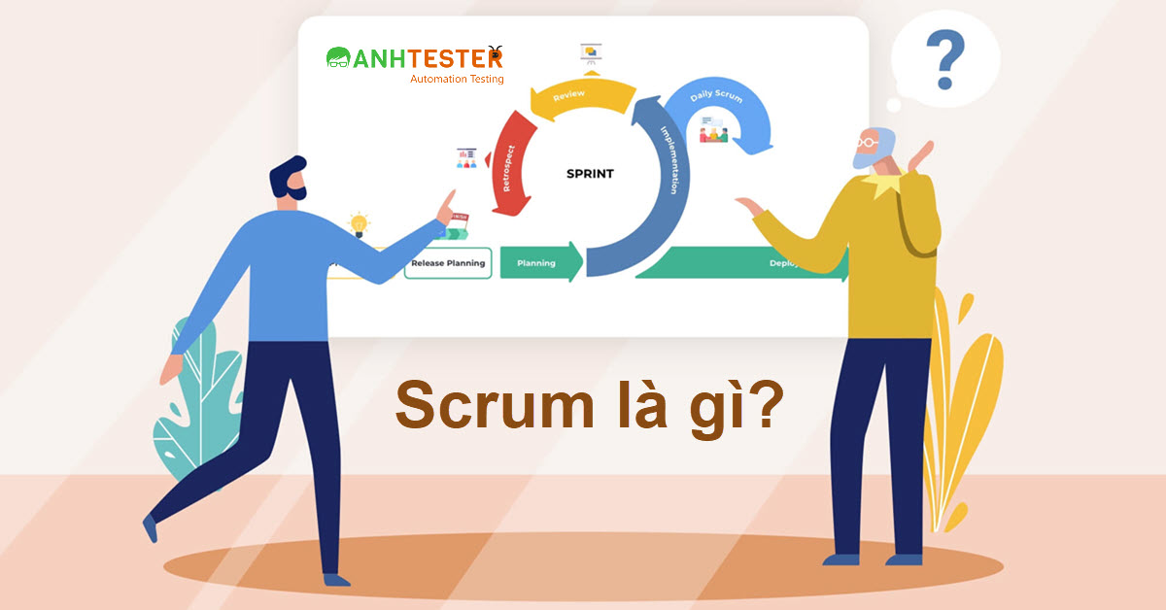
Vai trò trong scrum
Notes:
Để phát triển hệ thống trong thời gian vừa qua nhóm đã ứng dụng quy trình scrum
mô hình Scrum – một phương pháp phát triển phần mềm linh hoạt theo hướng Agile. Với mô hình này, thay vì làm toàn bộ sản phẩm một lần, Scrum chia công việc thành các giai đoạn nhỏ gọi là Sprint. Mỗi Sprint thường kéo dài 1–4 tuần và tạo ra một phần sản phẩm có thể chạy được, có thể kiểm thử và thu nhận phản hồi để cải tiến ở Sprint sau.

Slide 11
Vai trò trong scrum
Product Owner
Scrum master
Development team
Notes:
Trong Scrum, có ba vai trò chính. Product Owner là người quản lý yêu cầu và xác định ưu tiên. Scrum Master là người hỗ trợ nhóm, đảm bảo nhóm tuân theo quy trình Scrum và giải quyết các trở ngại. Cuối cùng là Development Team – là nhóm lập trình viên và tester, chịu trách nhiệm thực hiện sản phẩm

Slide 12
Ưu điểm
Process
Daily stand up
24h
Sprint review + Sprint retrospective
Development team
Scrum master
Sprint (1-4 weeks)
Product Owner
Product Backlog
Sprint Meeting Planning
Sprint Backlog
Finish Work
Notes:
Quy trình Scrum bắt đầu từ việc Product Owner xây dựng danh sách các yêu cầu gọi là Product Backlog.
Sau đó, nhóm bao gồm Scrum master và Development team sẽ tổ chức Sprint Planning Meeting để chọn các công việc ưu tiên vào Sprint Backlog – tức là phần việc sẽ được hoàn thành trong Sprint.
Sprint thường kéo dài từ 1 đến 4 tuần. Trong thời gian đó, nhóm phát triển thực hiện công việc và họp mỗi ngày (Daily Stand Up) để cập nhật tiến độ và giải quyết trở ngại.
Kết thúc mỗi Sprint, nhóm sẽ trình bày sản phẩm hoàn chỉnh trong Sprint Review, và sau đó cùng đánh giá lại quy trình làm việc trong Sprint Retrospective để cải tiến ở Sprint tiếp theo.
Cuối cùng, sản phẩm hoàn thành sẽ được kiểm tra và triển khai. Quy trình sau đó lặp lại với Sprint mới

Slide 13
Ưu điểm
Phản ứng nhanh, dễ thích ứng và thay đổi
Sản phẩm được cải tiến qua từng Sprint
Tăng tính cộng tác và minh bạch
Notes:
Qua quá trình sử dụng, chúng em nhận thấy Mô hình Scrum mang lại nhiều lợi ích rõ rệt: Thứ nhất là phản ứng nhanh, nhóm dễ dàng thích ứng với các thay đổi trong yêu cầu hoặc môi trường
Và thứ hai, Scrum tăng tính cộng tác và minh bạch thông qua các cuộc họp định kỳ và việc phân chia công việc rõ ràng
Cuối cùng, sản phẩm được cải tiến liên tục sau mỗi Sprint, nhờ việc thường xuyên đánh giá và cải tiến.

Slide 14
Nhược điểm
03
Yêu cầu sự phối hợp chặt chẽ trong nhóm
Khó ước lượng chính xác nếu yêu cầu không rõ ràng
Dễ gặp khó khăn nếu không có kinh nghiệm hoặc kỷ luật
Notes:
Bên cạnh các ưu điểm, Scrum cũng có một số hạn chế.
Đầu tiên, Scrum yêu cầu sự phối hợp rất chặt chẽ giữa các thành viên trong nhóm Thứ hai, nếu thiếu kinh nghiệm hoặc tính kỷ luật, nhóm dễ gặp khó khăn khi triển khai. Và cuối cùng, nếu yêu cầu không rõ ràng, việc ước lượng thời gian sẽ không chính xác, ảnh hưởng đến tiến độ Sprint.

Slide 15
03
Kế hoạch dự án
Notes:
Tiếp theo là phần kế hoạch dự án – đây là phần rất quan trọng giúp nhóm định hướng rõ ràng từng bước triển khai. Trong kế hoạch này, nhóm đã phân chia thời gian thực hiện thành các giai đoạn cụ thể, từ phân tích yêu cầu, thiết kế, phát triển, kiểm thử cho đến hoàn thiện sản phẩm. Mỗi giai đoạn đều có mục tiêu rõ ràng và thời hạn cụ thể, đảm bảo dự án được thực hiện đúng tiến độ và chất lượng
Chi tiết về các giai đoạn sẽ được trình bày ở slide tiếp theo

Slide 16
No. | Tiến trình | Thời gian | Bắt đầu | Kết thúc
1 | Khởi tạo | 7 ngày | 17/03/2025 | 23/03/2025
2 | Bắt đầu | 8 ngày | 24/03/2025 | 31/03/2025
3 | Phát triển | 36 ngày | 01/04/2025 | 06/05/2025
3.1 | Sprint 1 | 14 ngày | 01/04/2025 | 14/04/2025
3.2 | Sprint 2 | 11 ngày | 15/04/2025 | 25/04/2025
3.3 | Sprint 3 | 11 ngày | 26/04/2025 | 06/05/2025
4 | Họp và nhận phản hổi | 1 ngày | 07/05/2025 | 07/05/2025
5 | Viết báo cáo và kết thúc dự án | 5 ngày | 11/05/2025 | 15/05/2025
04
Notes:
Để đảm bảo dự án được thực hiện một cách khoa học và hiệu quả, nhóm em đã xây dựng một lộ trình rõ ràng gồm 5 giai đoạn chính, bắt đầu từ ngày 17/03 đến 15/05/2025.
Khởi tạo: Giai đoạn đầu tiên kéo dài 7 ngày (17–23/03), nhóm tập trung xác định mục tiêu, phạm vi và xác lập hướng tiếp cận ban đầu cho dự án.
Bắt đầu: Diễn ra từ 24–31/03, nhóm tiến hành phân tích yêu cầu, nghiên cứu công nghệ và lên thiết kế sơ bộ cho hệ thống.
Phát triển: Là giai đoạn quan trọng nhất kéo dài 36 ngày (01/04–06/05), được chia thành 3 sprint nhỏ:
Sprint 1 (01–14/04): Phát triển các chức năng cơ bản như đăng nhập, đăng ký, xem khóa học.
Sprint 2 (15–25/04): Tập trung xây dựng tính năng thanh toán trực tuyến, ví điện tử và thống kê doanh thu.
Sprint 3 (26/04–06/05): Tối ưu hệ thống, nâng cấp bảo mật và kiểm thử tổng thể.
Họp và lấy phản hồi: Vào ngày 07/05, nhóm tổ chức họp để nhận góp ý từ giảng viên hướng dẫn, từ đó điều chỉnh hệ thống cho phù hợp.
Kết thúc: Từ ngày 11–15/05, nhóm hoàn thiện báo cáo, chuẩn bị nội dung bảo vệ và video demo.
Nhìn chung, nhóm áp dụng mô hình Scrum, giúp linh hoạt điều chỉnh kế hoạch trong quá trình phát triển, đặc biệt phù hợp với đặc thù thay đổi liên tục của dự án phần mềm."

Slide 17
Yêu cầu
04
Notes:
Sau khi đã có một kế hoạch triển khai rõ ràng, nhóm chuyển sang giai đoạn xác định các yêu cầu hệ thống, để đảm bảo sản phẩm đáp ứng đầy đủ nhu cầu sử dụng thực tế

Slide 18
Yêu cầu hệ thống
Đăng nhập, đăng xuất, tìm kiếm, xem chi tiết khóa học, mua khóa học, học trực tuyến, đánh giá, quản lý tài khoản, sử dụng mã khuyến mãi, đăng ký tài khoản giảng viên
Học viên
05
Quản lý khóa học, ví điện tử, theo dõi doanh thu, nhận thanh toán
Giảng viên
V-learning
Quản lý người dùng, khóa học, phiếu khuyến mãi, nội dung học, xử lý yêu cầu rút tiền, xem thống kê
Admin
Quản lý toàn bộ hệ thống
Root
Notes:
"Hệ thống V-learning được thiết kế phục vụ 4 nhóm người dùng chính, mỗi nhóm đóng vai trò riêng trong hệ sinh thái học tập trực tuyến:
Học viên: Đây là nhóm người dùng lớn nhất, có thể đăng nhập, tìm kiếm, xem thông tin khóa học, mua khóa học, học online, đánh giá và quản lý tài khoản cá nhân.
Giảng viên: Được cung cấp công cụ để tạo và quản lý khóa học, theo dõi doanh thu, tương tác với học viên và nhận thanh toán từ hệ thống.
Admin: Là người điều hành hệ thống, quản lý tài khoản người dùng, nội dung học, khuyến mãi, xử lý yêu cầu rút tiền và xem thống kê toàn cục.
Root: Người quản trị cấp cao nhất, có quyền giám sát toàn bộ hệ thống và đảm bảo an toàn, ổn định cho nền tảng.
Các yêu cầu này được xây dựng sát với nhu cầu thực tế, hướng đến việc tạo ra một hệ thống trực quan, dễ sử dụng, an toàn bảo mật cao, đồng thời tích hợp tính năng thanh toán trực tuyến tiện lợi – góp phần xây dựng một nền tảng học tập hiện đại và bền vững."

Slide 19
05
Database

Slide 20
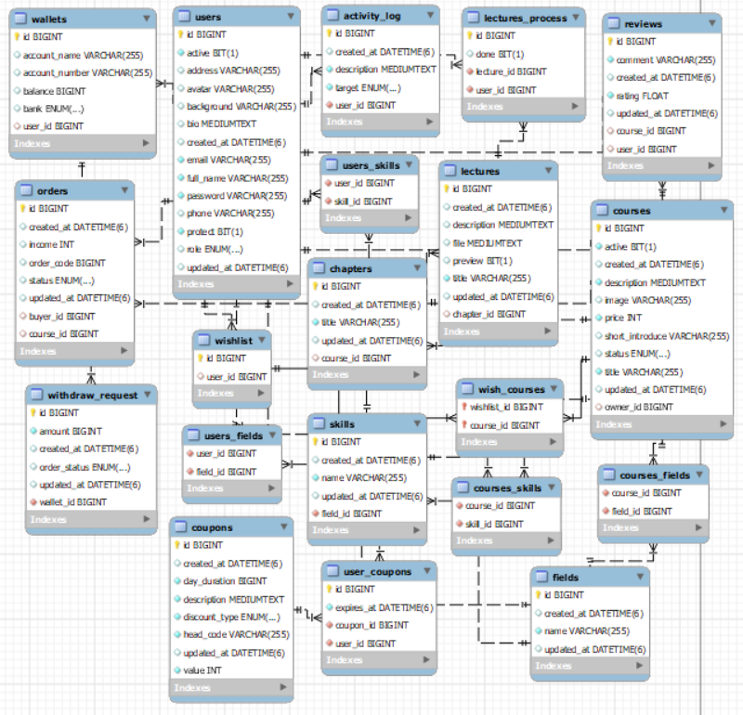
06

Slide 21
Testing
06

Slide 22
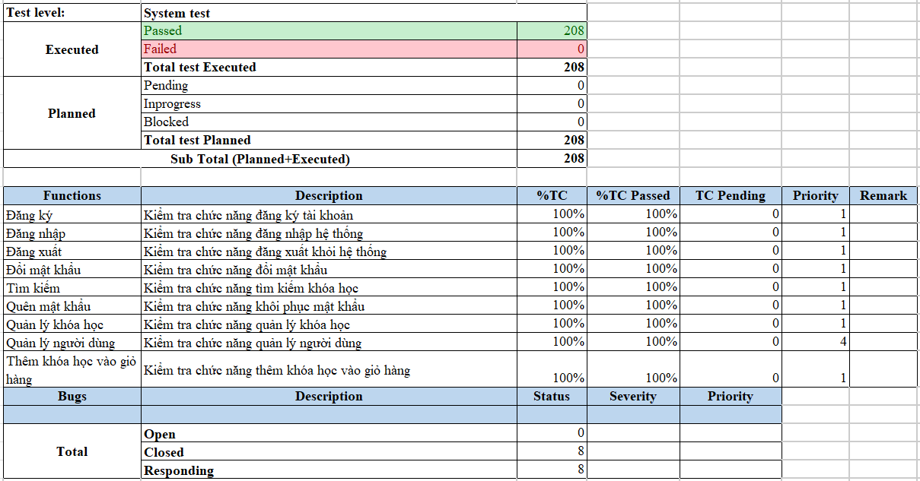
Test report Sprint 1

Slide 23
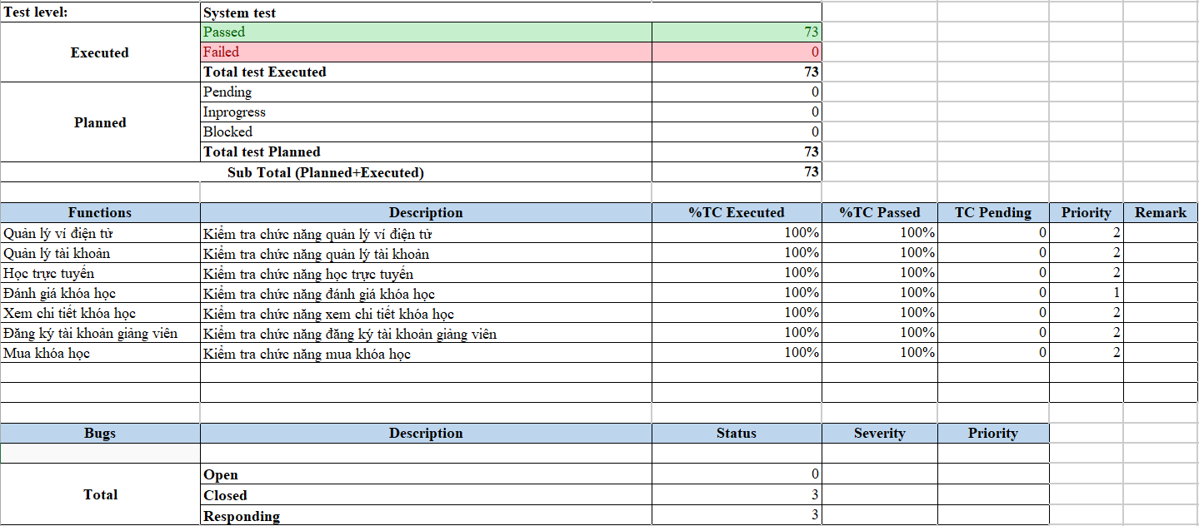
Test report Sprint 2

Slide 24
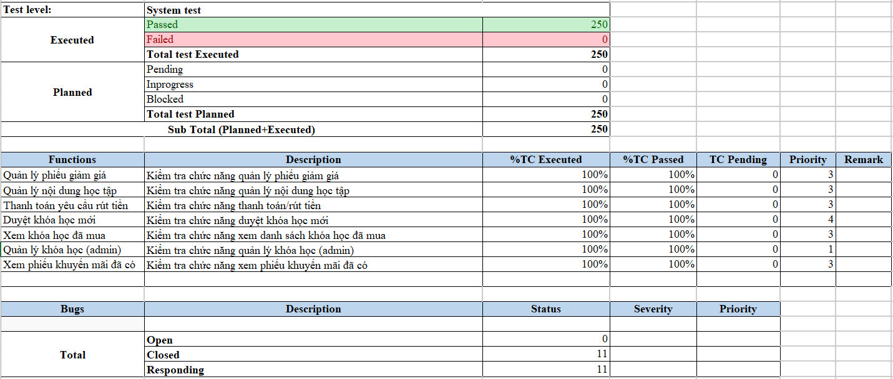
Test report Sprint 3
07

Slide 25
07
Prototype

Slide 26

Trang chủ client

Slide 27
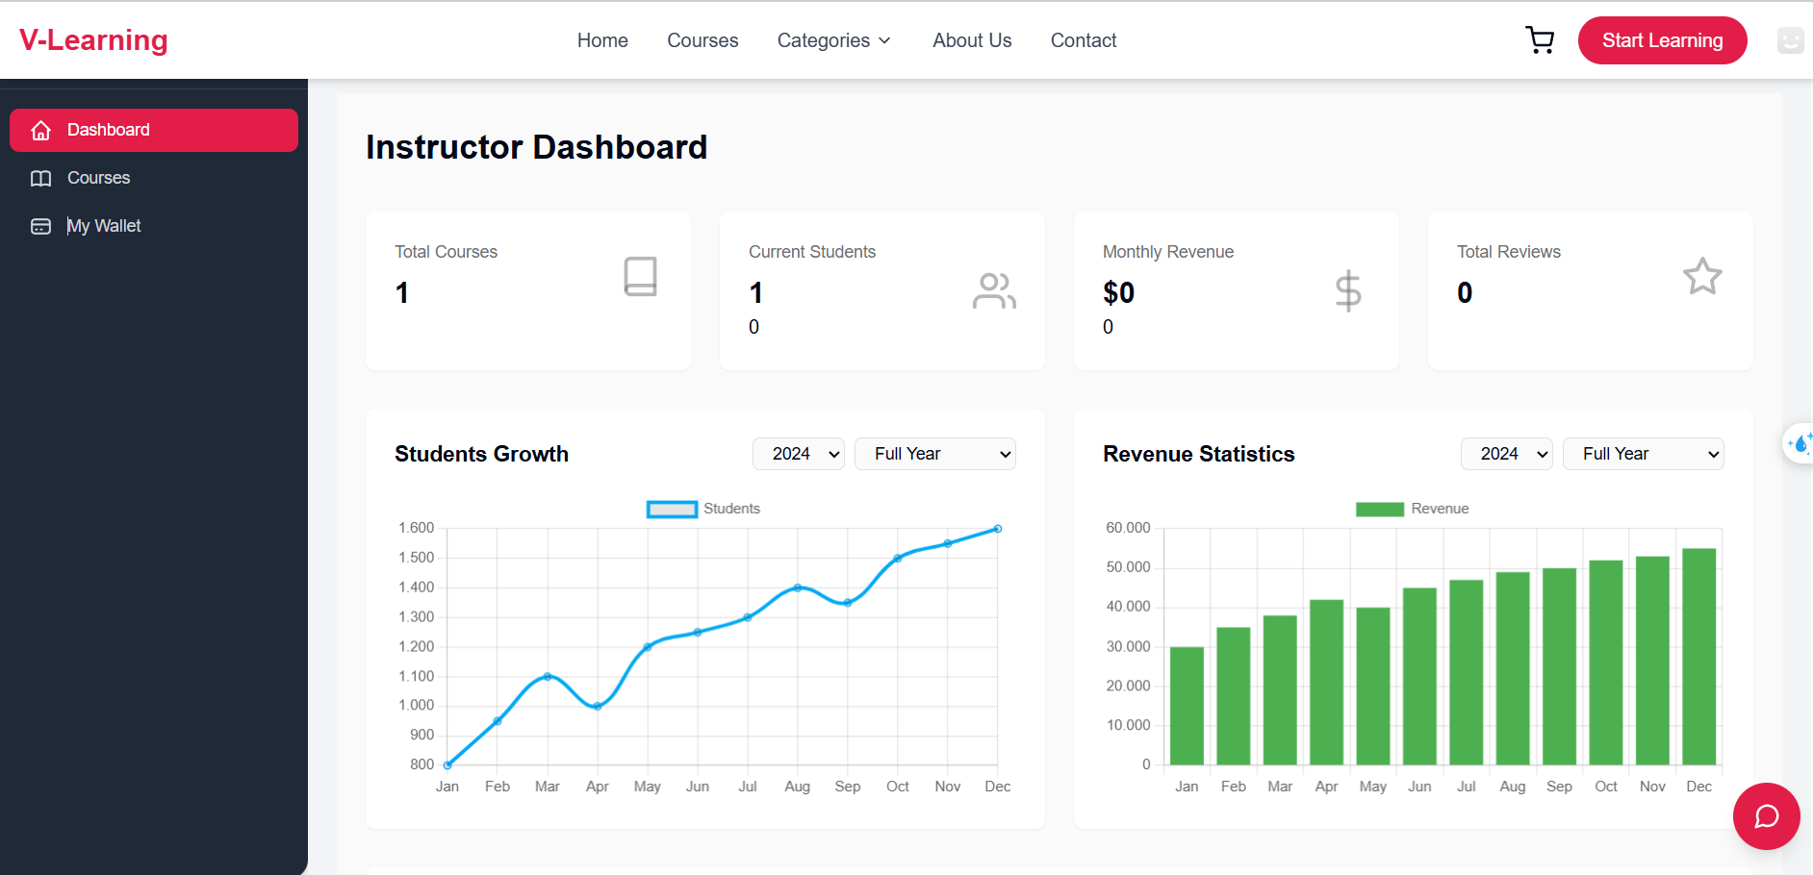
Trang chủ instructor page

Slide 28
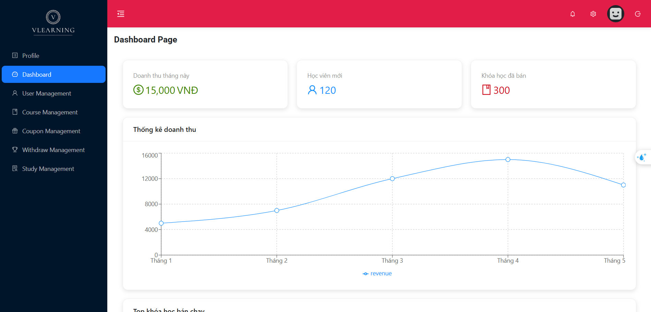
Trang chủ admin page
08

Slide 29
Quản lý
08

Slide 30
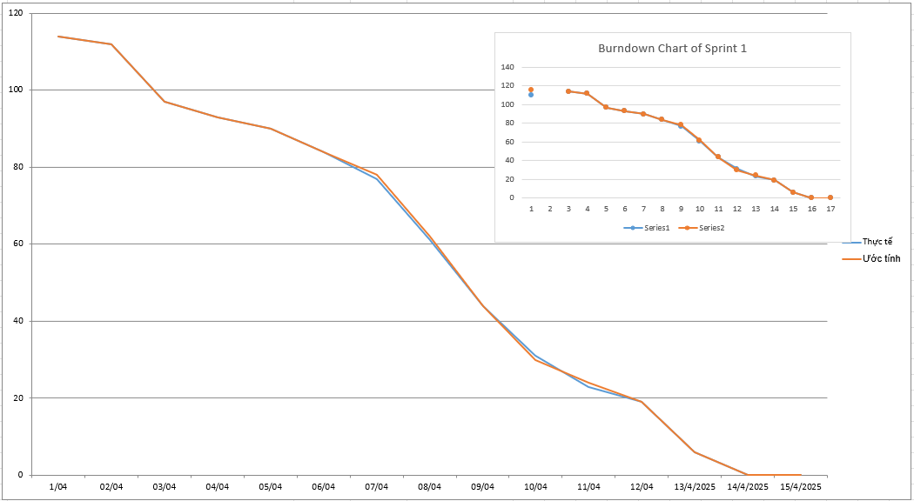
Notes:
Bundown chart sprint 1

Slide 31
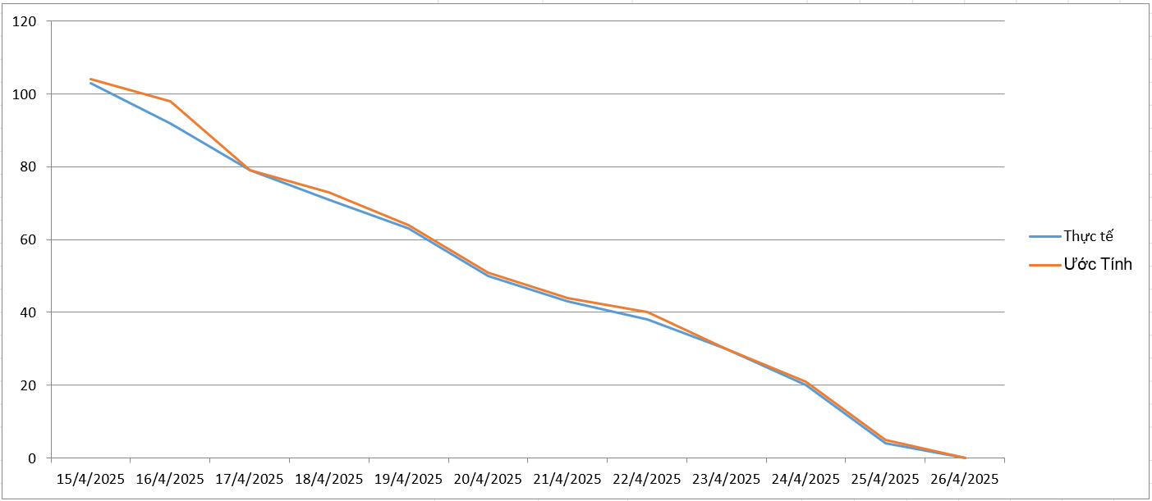
Notes:
Bundown chart sprint 2

Slide 32
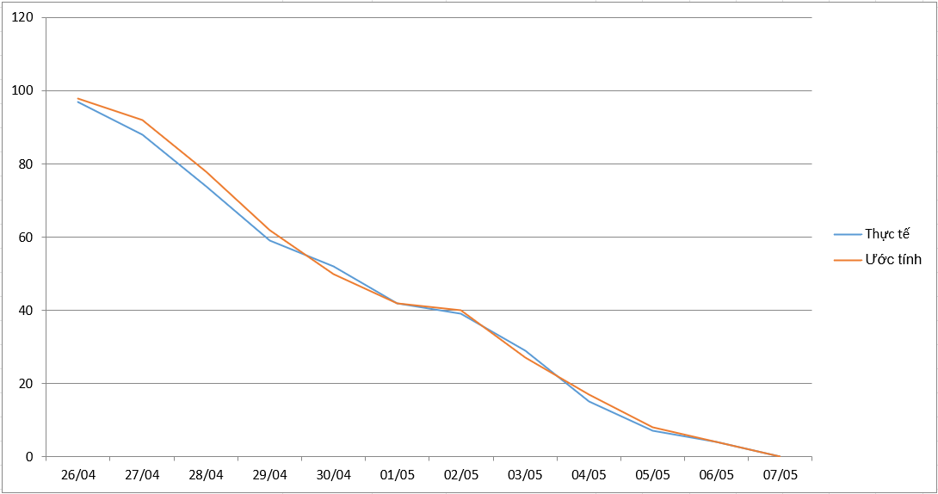
Notes:
Bundown chart sprint 3

Slide 33




Công nghệ
Notes:
Về công nghệ, nhóm sử dụng các công cụ hiện đại và phổ biến:
Spring Boot ở phía backend giúp xây dựng hệ thống API nhanh chóng và dễ mở rộng.
MySQL để quản lý cơ sở dữ liệu.
Ở phía frontend, nhóm dùng ReactJS để xây dựng giao diện tương tác mượt mà, hiện đại.
Ngoài ra, sử dụng Tailwind CSS giúp thiết kế giao diện đẹp, đồng bộ và dễ tùy chỉnh."

Slide 34



Công cụ
09
Notes:
Công cụ

Slide 35
09
Reflection

Slide 36
Thuận lợi
Thực hiện tốt về phạm vi, mục tiêu của dự án
Hoàn thành công việc với tỷ lệ 98%
Nắm bắt được quy trình Scrum và áp dụng Scrum vào thực tế

Slide 37
Khó khăn
Khó cân bằng được số lượng công việc cho từng thành viên trong nhóm
Chưa thực sự hoàn thành công việc theo kế hoạch đề ra dẫn đến thiếu thời gian và phải làm thêm giờ
Thiếu kinh nghiệm về công nghệ và quy trình thực hiện
Thiếu kinh nghiệm giải quyết vấn đề khi có các vấn đề xảy ra
Sự phối hợp giữa các thành viên trong nhóm chưa thực sự ăn ý
Khó tránh khỏi bất đồng về quan điểm của các thành viên trong nhóm

Slide 38
Bài học kinh nghiệm
Để dự án triển khai thành công thì phải có kế hoạch từ đầu một cách chi tiết và luôn bám sát theo kế hoạch thực hiện.
Thường xuyên review hoặc meeting để kịp thời chỉnh sửa những rủi ro hay sai sót.
Trong quá trình làm nhóm sẽ xảy ra nhiều bất đồng về ý tưởng và quan điểm, do đó phải lắng nghe ý kiến của các thành viên trong nhóm để tìm cách giải quyết.
v.v…
10

Slide 39
Demo
10

Slide 40

Thanks!

